Slide 1

DARTS 180
Harald Pinsker | David Krög

Slide 2
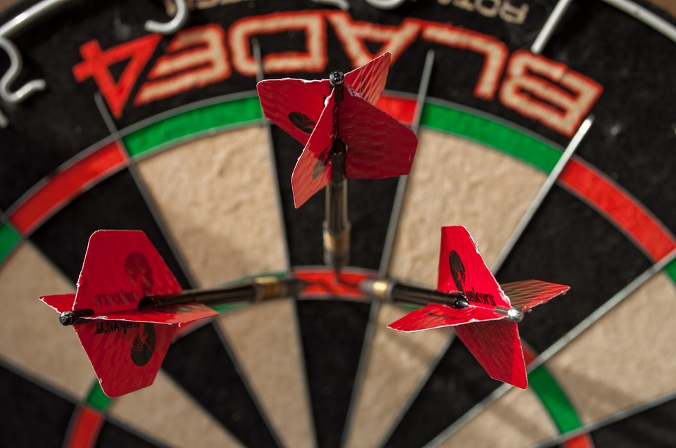
The Game
Notes:
Niki
Schnelles bestellen
Kürzere Wege für das Personal (Kosten)
Automatische Benachrichtigung der Küche/Bar

Slide 3
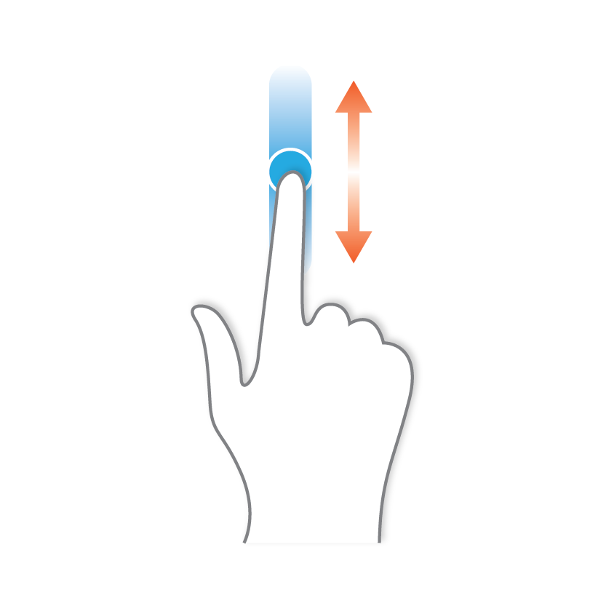
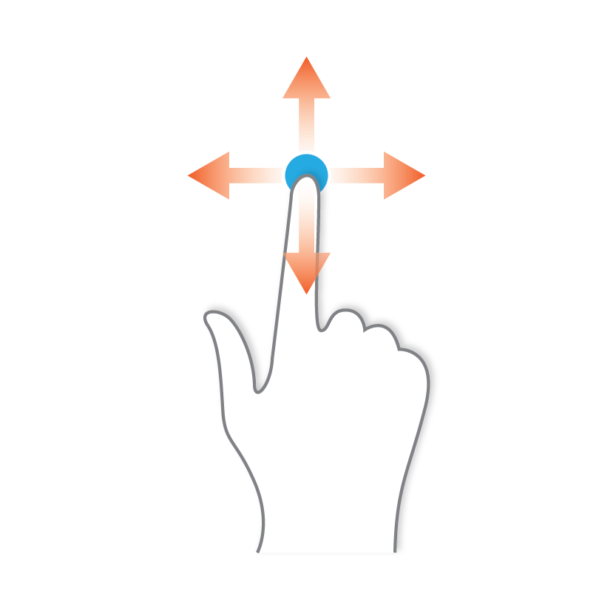

Controls
Swipe Gesture (shooting)
Hold & Drag (arrow visualization)
Single Tap (state change)
Notes:
Niki
Schnelles bestellen
Kürzere Wege für das Personal (Kosten)
Automatische Benachrichtigung der Küche/Bar

Slide 4
IMPLEMENTATION
Notes:
Niki
Gastronomie
Betreiber von bestehenden Bestellsystemen

Slide 5


Technologies
C#
Unity
Notes:
Niki
Schnelles bestellen
Kürzere Wege für das Personal (Kosten)
Automatische Benachrichtigung der Küche/Bar

Slide 6
Score Calculation
-9 deg
9 deg
Notes:
Niki
Schnelles bestellen
Kürzere Wege für das Personal (Kosten)
Automatische Benachrichtigung der Küche/Bar

Slide 7
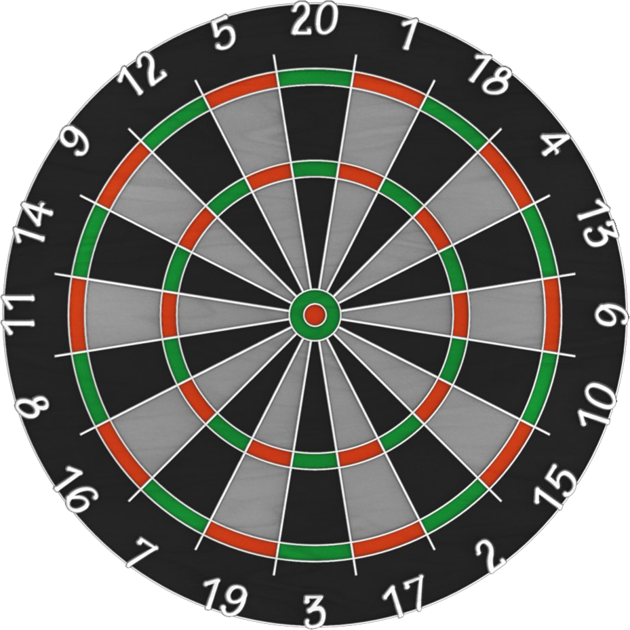
Score Calculation
Notes:
Niki
Schnelles bestellen
Kürzere Wege für das Personal (Kosten)
Automatische Benachrichtigung der Küche/Bar

Slide 8
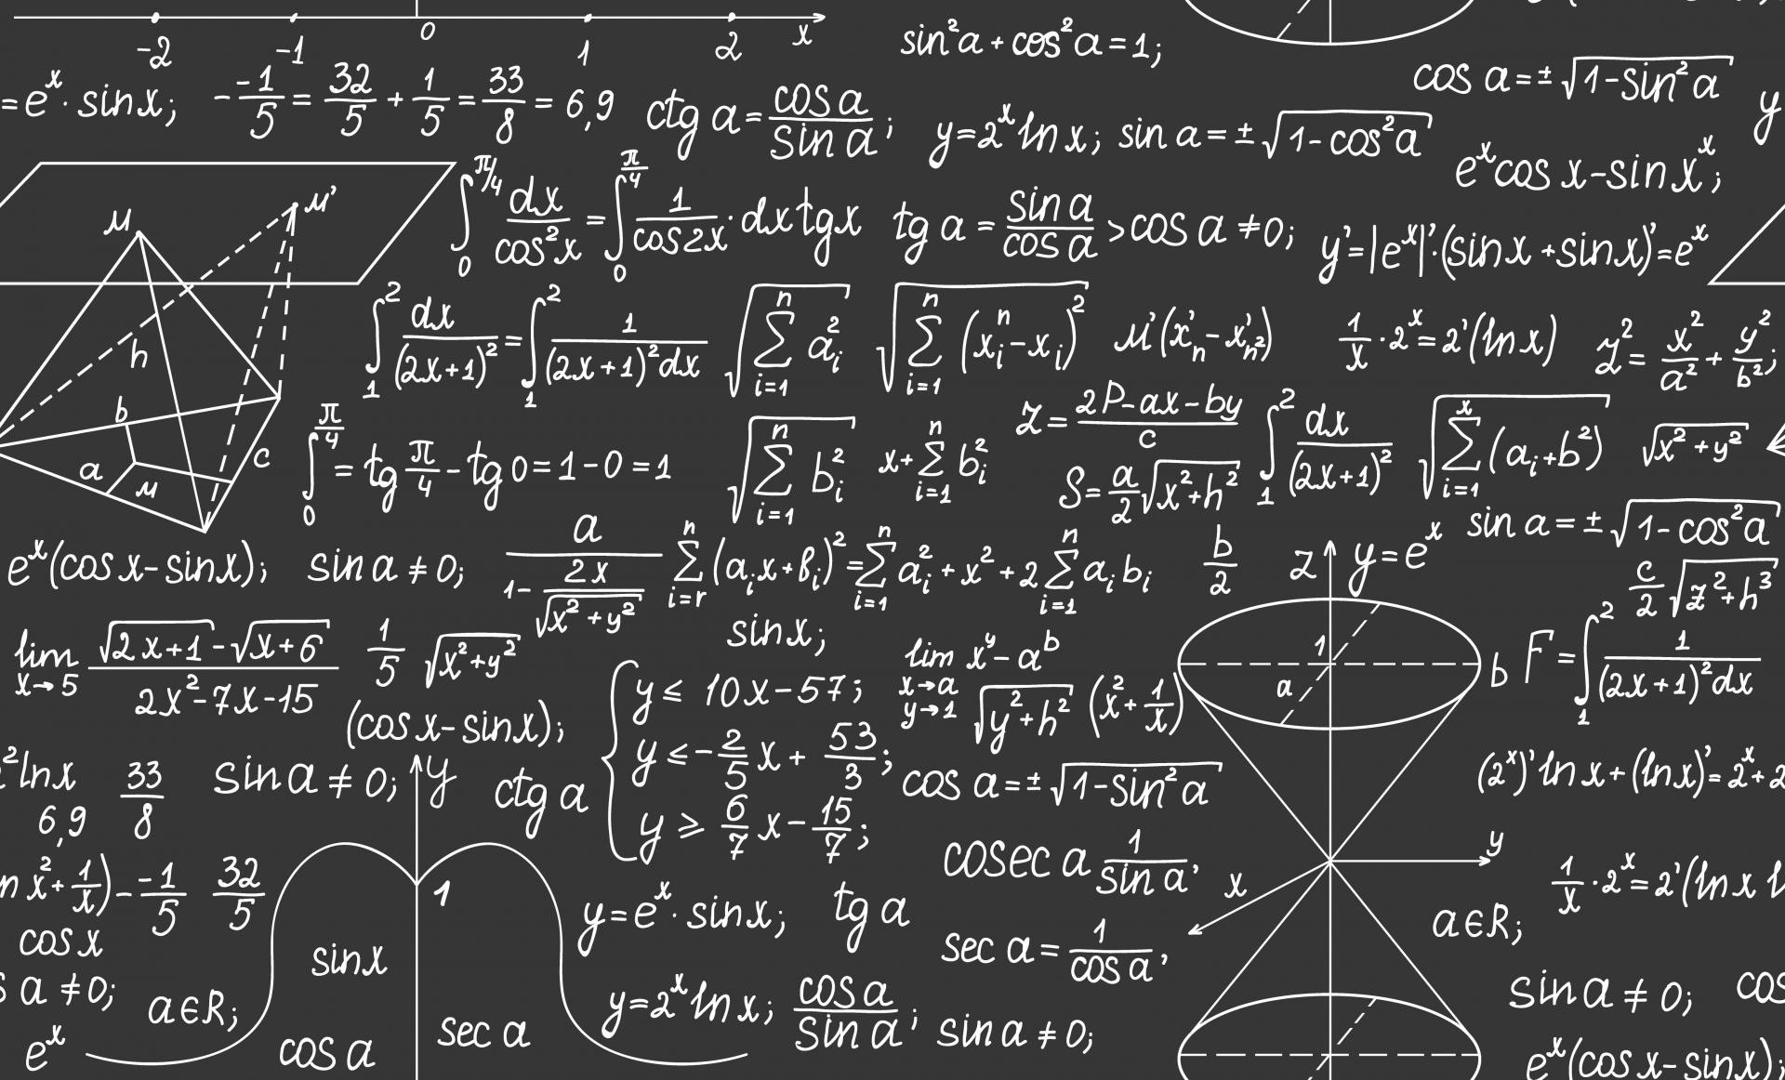
Physics
Notes:
Niki
Schnelles bestellen
Kürzere Wege für das Personal (Kosten)
Automatische Benachrichtigung der Küche/Bar

Slide 9
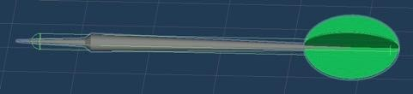
Collision Detection
Notes:
Niki
Schnelles bestellen
Kürzere Wege für das Personal (Kosten)
Automatische Benachrichtigung der Küche/Bar

Slide 10
TRANSITION OF PROJECT GOALS
Notes:
Niki
Gastronomie
Betreiber von bestehenden Bestellsystemen

Slide 11
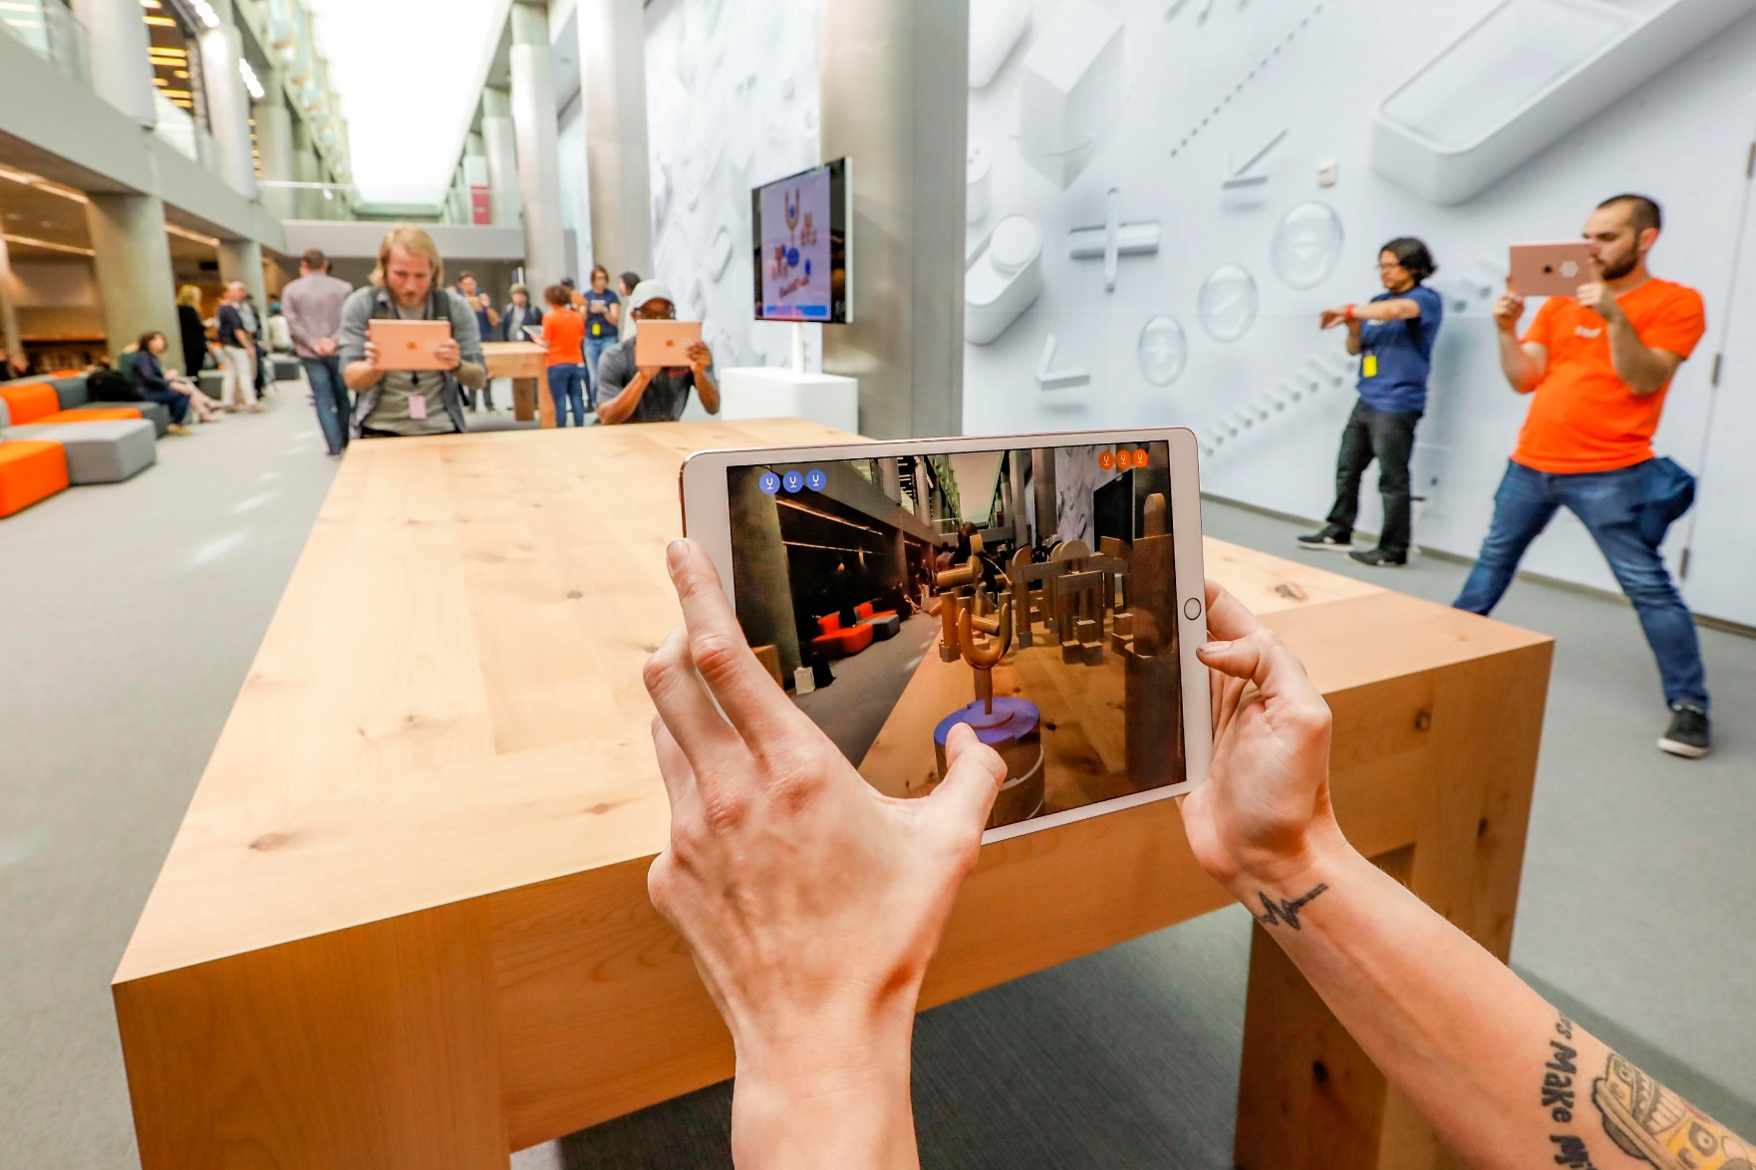
Initial Project Idea
Notes:
Niki
Schnelles bestellen
Kürzere Wege für das Personal (Kosten)
Automatische Benachrichtigung der Küche/Bar

Slide 12
Multiplayer AR example: SwiftShot
AR
Notes:
Niki
Schnelles bestellen
Kürzere Wege für das Personal (Kosten)
Automatische Benachrichtigung der Küche/Bar

Slide 13



Used Frameworks
Vuforia
XCode
ARKit for Unity
Notes:
Niki
Schnelles bestellen
Kürzere Wege für das Personal (Kosten)
Automatische Benachrichtigung der Küche/Bar

Slide 14
CURRENT STATE
Notes:
Niki
Gastronomie
Betreiber von bestehenden Bestellsystemen

Slide 15
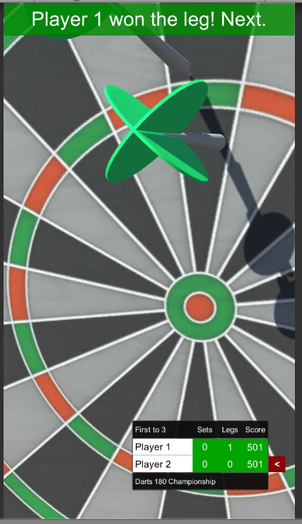
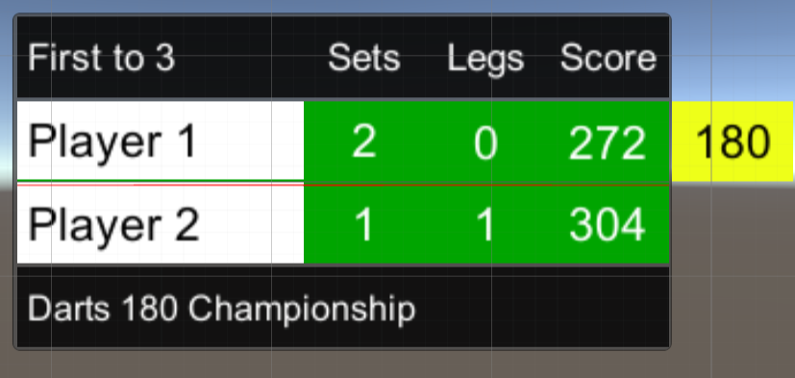
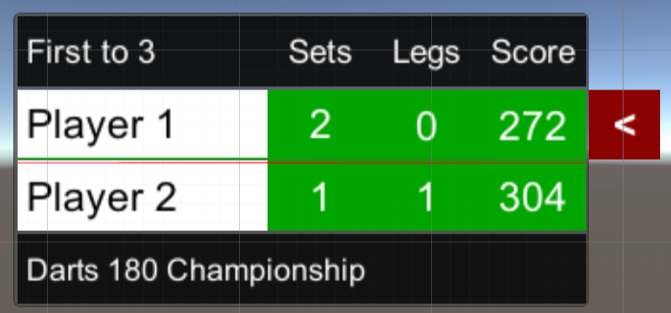
The Game Now
Notes:
Niki
Schnelles bestellen
Kürzere Wege für das Personal (Kosten)
Automatische Benachrichtigung der Küche/Bar

Slide 16
Outlook
Notes:
Niki
Schnelles bestellen
Kürzere Wege für das Personal (Kosten)
Automatische Benachrichtigung der Küche/Bar

Slide 17
DEMO
Notes:
Niki
Gastronomie
Betreiber von bestehenden Bestellsystemen

Slide 18
DARTS 180
Harald Pinsker | David Krög

Slide 19
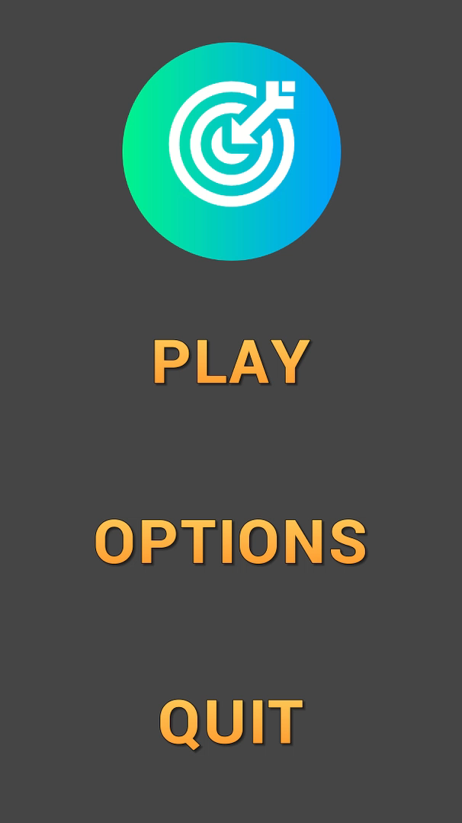
DEMO
Notes:
Niki
Gastronomie
Betreiber von bestehenden Bestellsystemen

